Slide 1
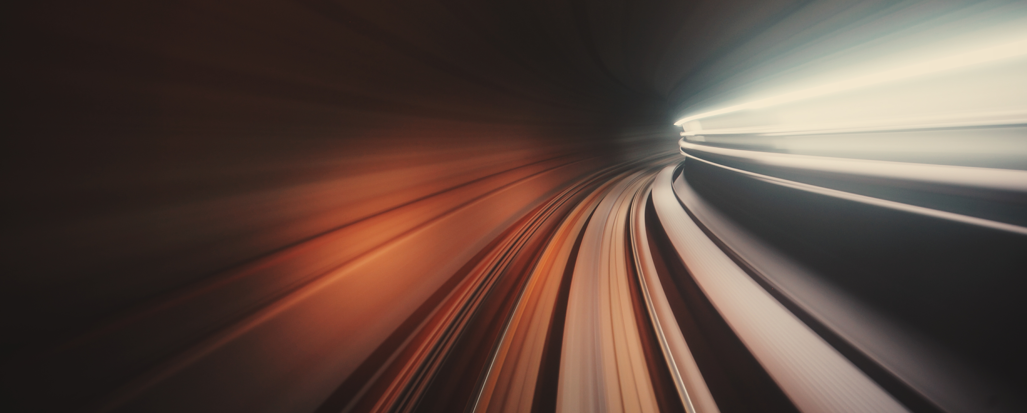
Madách jövőképe (12-14. szín)
Sit Dolor Amet

Slide 2
FALANSZTER
UTÓPIA: ELKÉPZELT JÖVŐ (POZITÍV) Pl. Platón: Az állam
ANTIUTÓPIA, DISZTÓPIA: vízió egy negatív jövőbeli világról és társadalomról (Orwell: 1984)
FALANSZTER: Fourier – XIX. szd-i filozófus:
az emberek a jövőben 1-2 ezres közösségekben élnek,
munkamegosztás lesz
egyenlően részesülnek a javakból (utópikus szocializmus)

Slide 3

GLOBALIZÁCIÓ
nincs nemzet, identitás,
nincs hazafogalom
E régi eszmék többé nincsenek.
Nem kisszerű volt-é a hon fogalma?
Előitélet szülte egykor azt,
Szűkkeblüség, versenygés védte meg.
Most már egész föld a széles haza.
Madách kora: nemzetállamok kialakulása
60 ÉV MÚLVA: Szovjetúnió

Slide 4
A CSALÁD VÁLSÁGA
a gyermeket az állam neveli (Platón)
meghatározzák a jövőjét
az állam dönthet a párokról
ÁDÁM ó, emberek,
ha van előttetek szent,
hagyjátok ez anyának gyermekét!
TUDÓS Merész játékot űzesz, idegen.
Ha a család előitéletét
Éledni hagyjuk, rögtön összedűl
Minden vívmánya a szent tudománynak.
Madách korában szilárdnak hitt érték, bár
CSAK az ATHÉNi SZÍNBEN VAN TELJES CSALÁD
CSALÁD=HAZA (nincs haza, nincs család?)

Slide 5
BIODIVERZITÁS CSÖKKENÉSE
Im, itt van az utolsó rózsa, mely
Nyílt a világon. Hasztalan virág,
Más százezer testvérrel foglalá el
A legbujább tért a lengő kalásztól.
csak haszonnövény
birka és disznó (génmanipulált!),
a szépség eltűnik, a „hasznos” marad

Slide 6
UNIFORMIZÁLT EMBER
AGGASTYÁN
Rendetlenül hagyád el műhelyed.
MICHELANGELO
Igen, mert mindig széklábat csináltam,
És azt is a leghitványabb alakra.
Soká könyörgtem, hagyják módosítnom,
Engedjék, hogy véssek rá holmi díszt.
Nem engedék.
ÁDÁM
egyformára, mily törpére szűrte
Az állam.
egyenlőség helyett egyformaság
nincs kiválóság, nagyság
ha kiemelkedik valamiben, megbüntetik

Slide 7
TÚLFOGYASZTÁS
A FÖLD KIZSÁKMÁNYOLÁSA
(Madách: 1,3 mrd, ma 8 mrd)
vaskészletek elfogynak
utolsó vasdarab a vitrinben
helyette aluminium
Midőn az ember földén megjelent,
Jól béruházott éléskamra volt az:
Csak a kezét kellett kinyújtani,
Hogy készen szedje mindazt, ami kell.
Költött tehát meggondolatlanul.
Ez eszme nálunk a megélhetés.

Slide 8
CANCEL CULTURE
Kultúratörlés / eltörléskultúra
PC (political correctness) jegyében
(Ma: Shakespeare, Kolumbusz stb.)
Itt őrizünk még ritkaság gyanánt
Két müvet. Az első költemény;
Iróját Homérnak hívták.
A méreg, mellyet rejt, nagyon veszélyes,
Azért nem is szabad olvasni másnak,
Csak aki hatvan évet meghaladt,
S a tudománynak szentelé magát.

Slide 9
MESTERSÉGES ÉLET
Az ember ezt, ha egykor ellesi,
Vegykonyhájában szintén megteszi. (1.szín)
TUDÓS
Mit gúnyolódtok, nem látjátok-é,
Egy szikra kell csak, és életre jő? –
ÁDÁM
De azt a szikrát, azt honnan veszed?
Ma minden lehetőség adott
Etikus?
(v.ö. AI)

Slide 10
KLÍMAKATASZTRÓFA
Négy ezredév után a nap kihűl,
Növényeket nem szül többé a föld;
Ez a négy ezredév hát a mienk,
Hogy a napot pótolni megtanuljuk.
Globális lehűlés
az emberiség felkészül
itt: elpusztítja a „haszontalan” élőlényeket
+ alkalmazkodóképes embertípust teremt?

Slide 11
ŰRUTAZÁS (1860/1957)
ŰR
Egészen konkrét tények az űrről (hideg, súlytalanság)
Hideg borzongat, Lucifer!
Óh, hogyha látnád árva lelkedet
A végtelen űrben keringeni!
A súly nem létez, a lét nem mozog.
Éva (az élet, a melegség és szerelem) nem szerepel
Oh, Lucifer! Vezess földemre vissza,
Hol oly sokat csatáztam hasztalan,
Csatázzam újra, és boldog leszek.

Slide 12
KLÍMAKATASZTRÓFA – KÉSZ!
HÓMEZŐ
ÁDÁM
Mit járjuk e végetlen hóvilágot,
(…) Oda vezess, hol pálmafák virulnak.
LUCIFER
Ottan vagyunk. E vérgolyó napod.
Lábunk alatt a föld egyenlitője. -
Madáchnál a katasztrófa természeti folyamat
(ma: emberi tevékenység következménye!)
Nem a visszaállításról beszélünk, hanem hogy hogyan fogunk élni

Slide 13
A TÖRTÉNELEM VÉGE
HÓMEZŐ
ÁDÁM Sokan tengődtök-é még e vidéken?
ESZKIMÓ Sokan bizon, többen, mint ujjamon
Számíthatok. - Szomszédimat, igaz,
Agyonverém már mind, de hasztalan,
Mindég kerülnek újak;
Ha isten vagy, tegyed, könyörgök,
hogy kevesb ember legyen, s több fóka.
Túlnépesedés és kihalás egyszerre
Az ember elállatiasodik
Vegetatív lét
a történelem megszűnt
Csak túlélés van

Slide 14
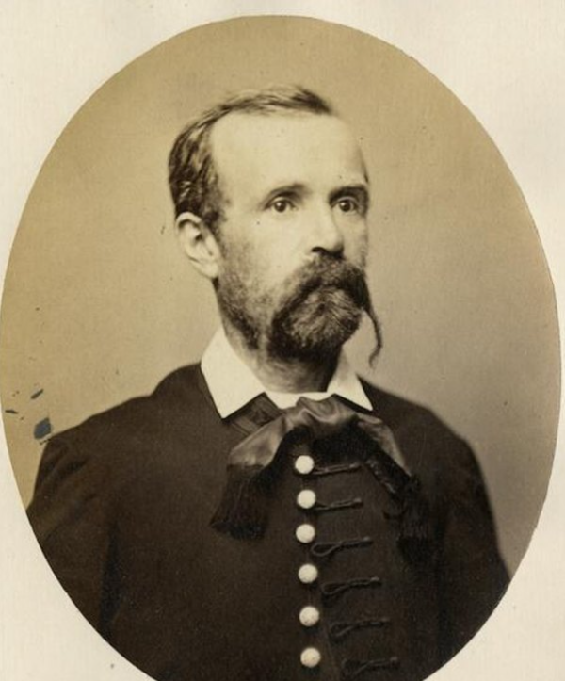

Madách egy látnok?

